Slide 1
Ang Kuwento ng Ating Pamilya

Slide 2
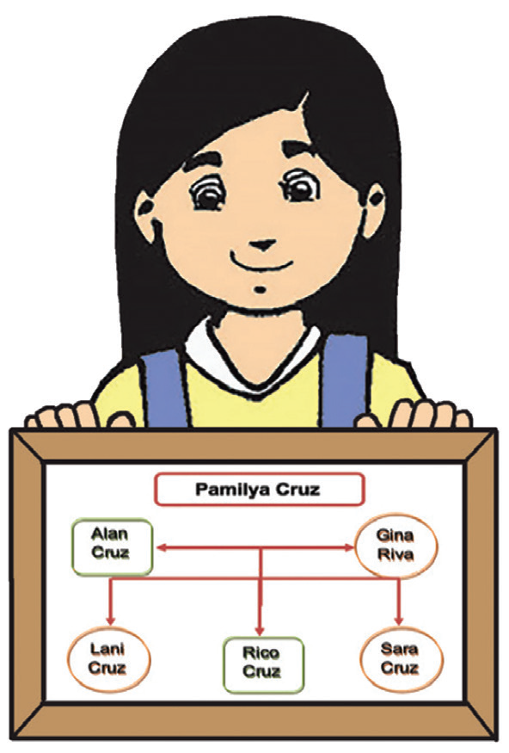
Ang Kuwento ng Pamilya
Tayo ay nabibilang sa kani-kaniyang pamilya. May pangalan at apelyido ang ating sariling pamilya.
Alam mo ba ang apelyido ng inyong pamilya?
Ito ang family tree ng aking pamilya.
Cruz ang aming apelyido.
Ako ay si Lani Cruz.
Ang aking mga magulang ay sina Gina at Alan Cruz.
Dalawa ang aking kapatid, sina Rico at Sara.

Slide 3
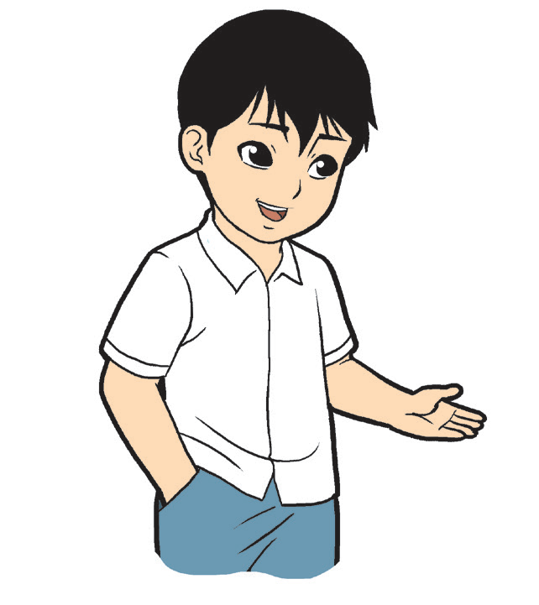
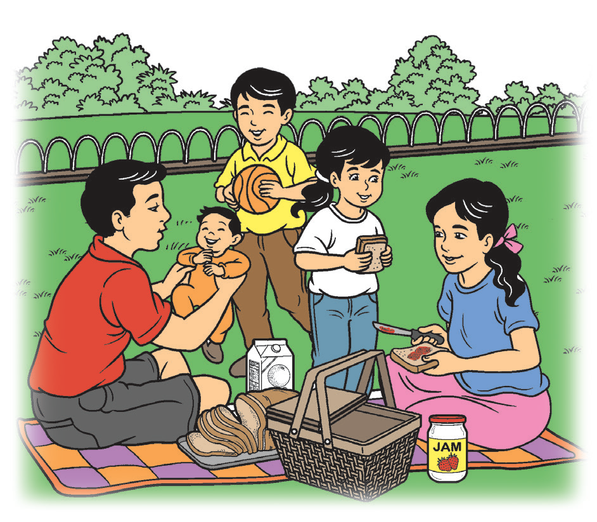
Ang Kuwento ng Pamilya
Ako ay si Rico Cruz.
Kapatid ko si Sara at Lani.
Lima lahat kami sa pamilya.

Slide 4
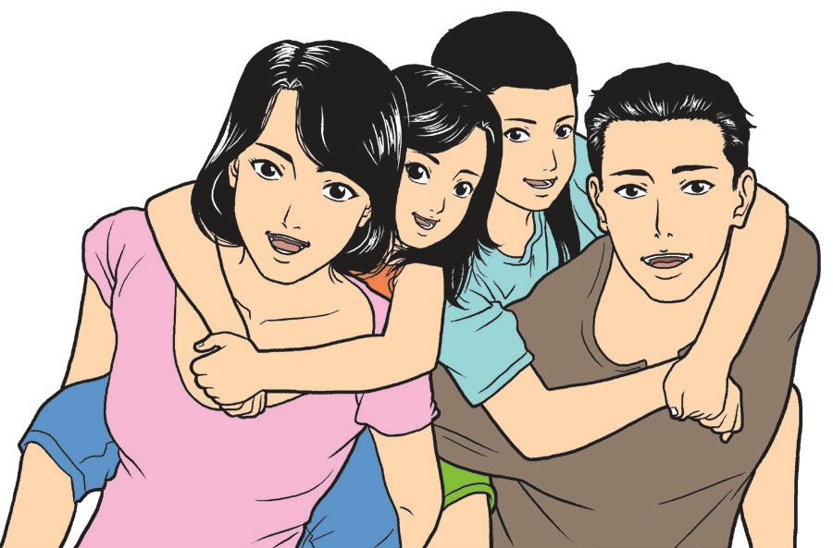
Ang Kuwento ng Pamilya
Ako ay si Rona Lazo.
Ampon ako ng Pamilya Lazo.
Ang tatay ko ay si Eric Lazo.
Si Nina Lazo ang nanay ko.
Kapatid ako ni Lena Lazo.

Slide 5

Ang Kuwento ng Pamilya
Ang kuwento ng aming pamilya ay makikita sa aming family tree.
Ang family tree ay nagpapakita ngpagkakaugnayan ng mga kasapi o miyembro ng pamilya.
Narito ang aming family tree.

Slide 6
Ang Kuwento ng Pamilya
Family Tree ng Pamilya Lazo
Pamilya Lazo
Ama
Eric Lazo
Ina
Nina Lazo
Ampon
Rona Lazo
Anak
Lena Lazo

Slide 7
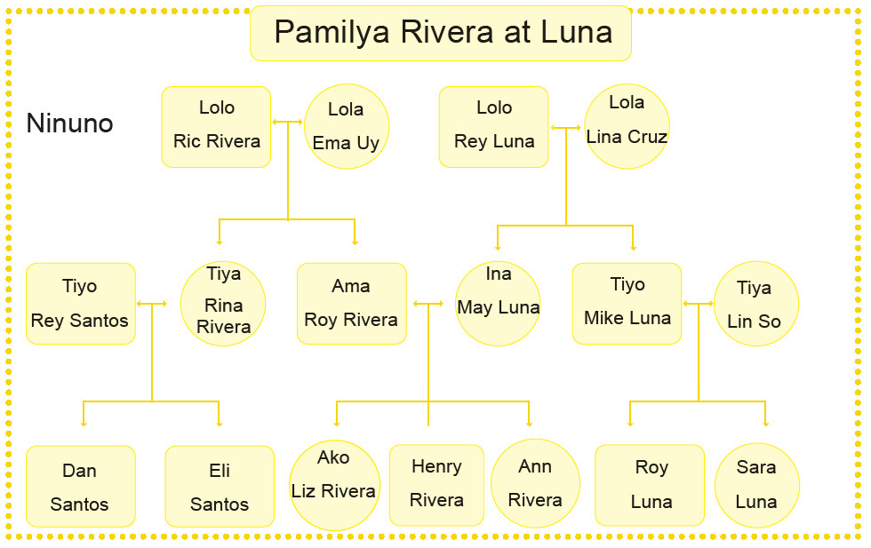
Ang Kuwento ng Pamilya
Ito ang family tree ni Liz Rivera.

Slide 8
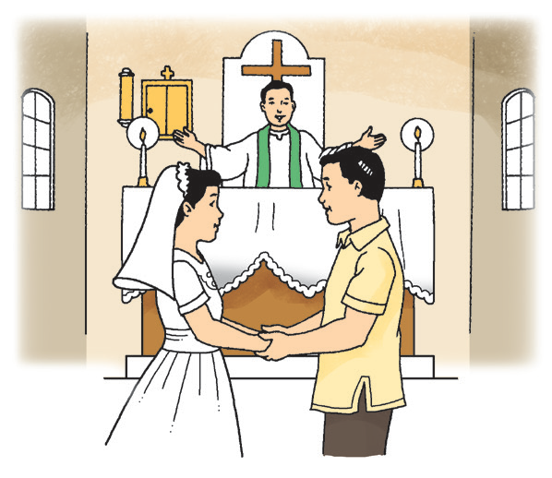
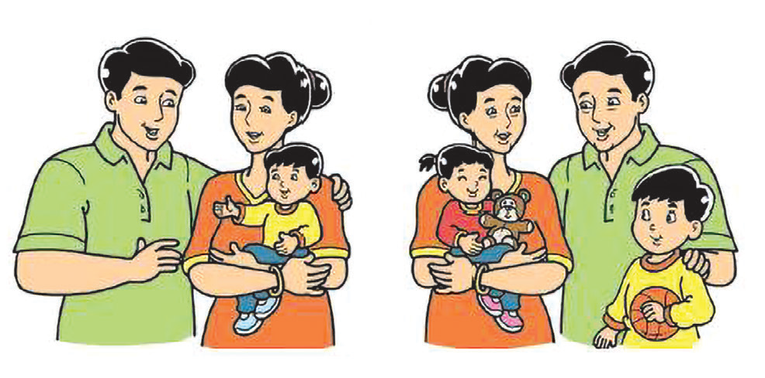
Ang Kuwento ng Pamilya
Bawat pamilya ay may kuwento. Ang kuwentong ito ay makikita sa family tree. Makikita rin ito sa mga larawan ng pamilya.
Nakikita sa mga larawan ang simula at pagbabago ng pamilya.
Sa simula, nagsama ang ating mga magulang. Matapos ang ilang taon, nagkaroon sila ng anak.
Sa pagdaan ng mga taon, tumatanda ang mga kasapi ng pamilya. Dumarami rin ang mga anak at kasapi nito.

Slide 9
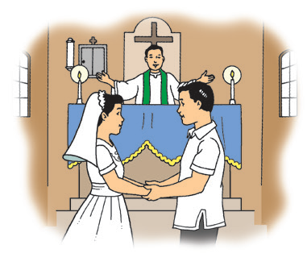
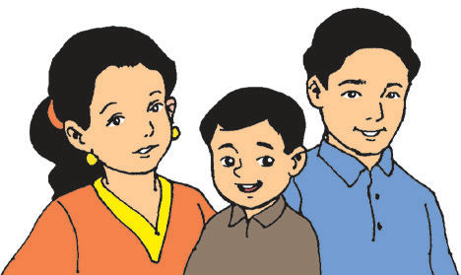
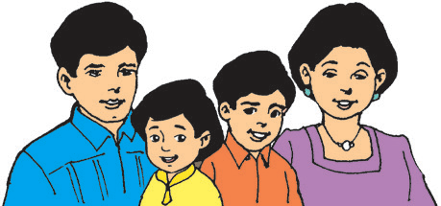

Ang Kuwento ng Pamilya
Ang kuwento ng aming pamilya ay makikita rin sa timeline.
Simula
Makalipas ang dalawang taon
Makalipas ang limang taon
Sa ngayon

